Slide 1
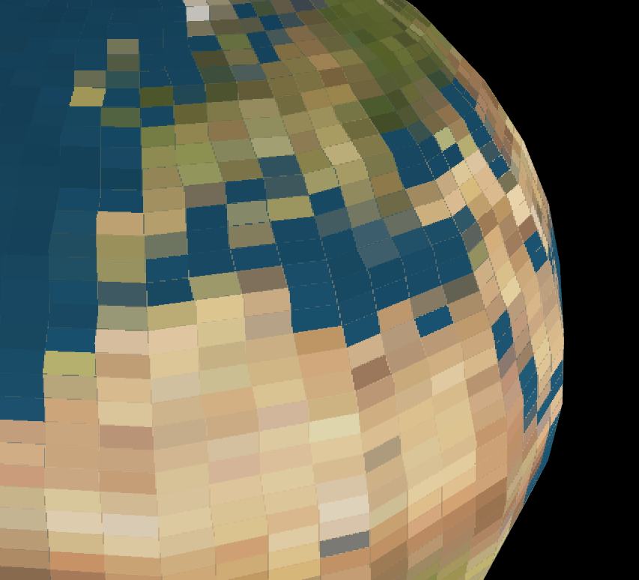
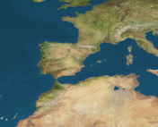
Excerto Textura aplicada
Textura planeta Terra aplicada a uma esfera, com o efeito de pixelização

